Slide 1
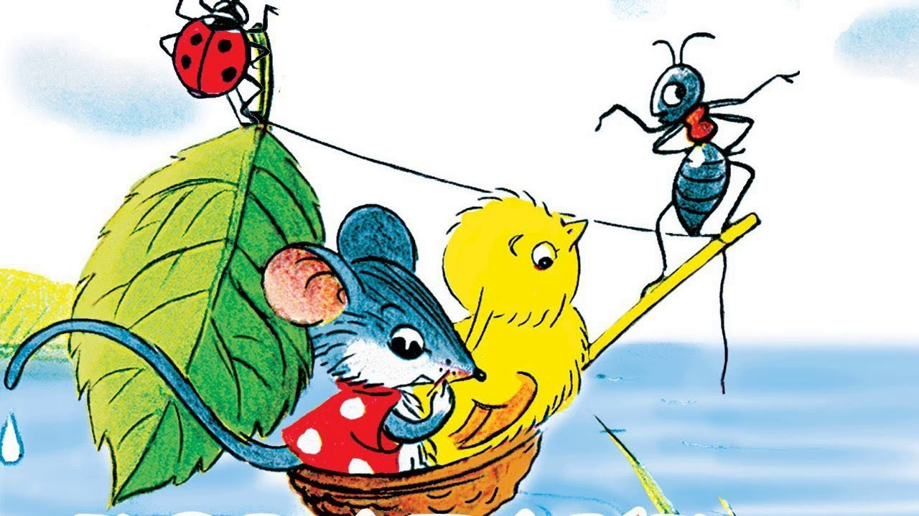
Внеурочная деятельность
2 класс
Тема: Систематизация изученного по теме «Художники – иллюстраторы»
Учитель: Киселева С.А.

Slide 2
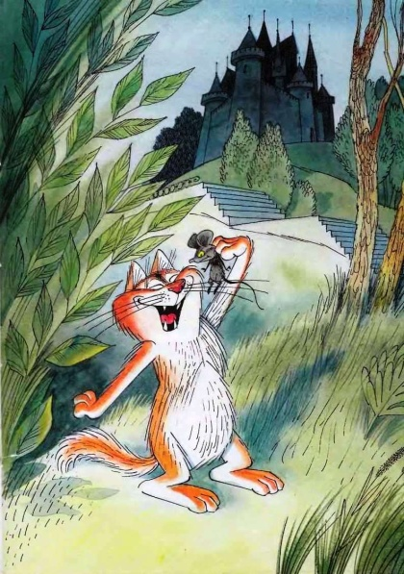
Цель:
Систематизация изученного по теме «Художники – иллюстраторы».

Slide 3
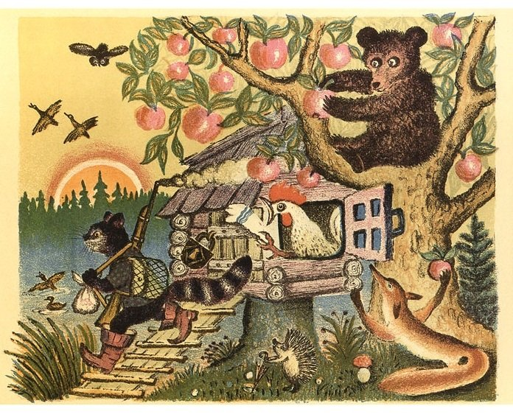
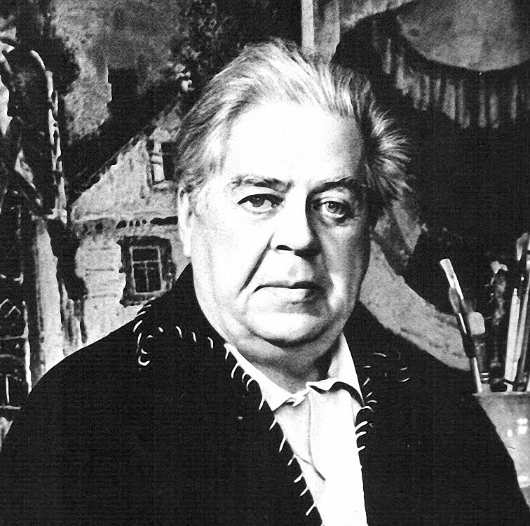
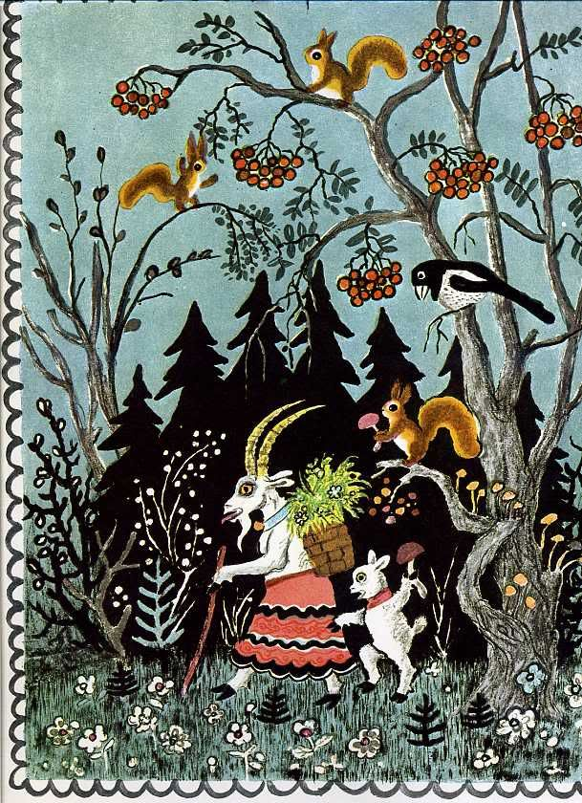
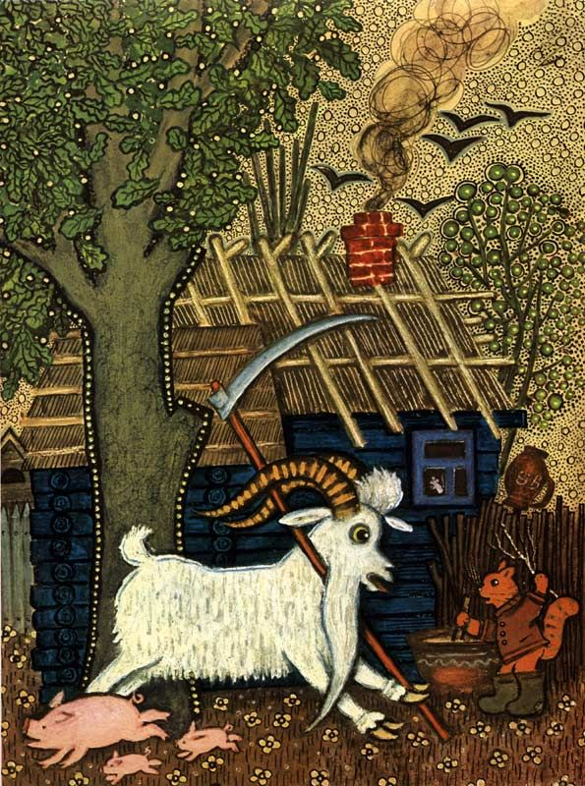
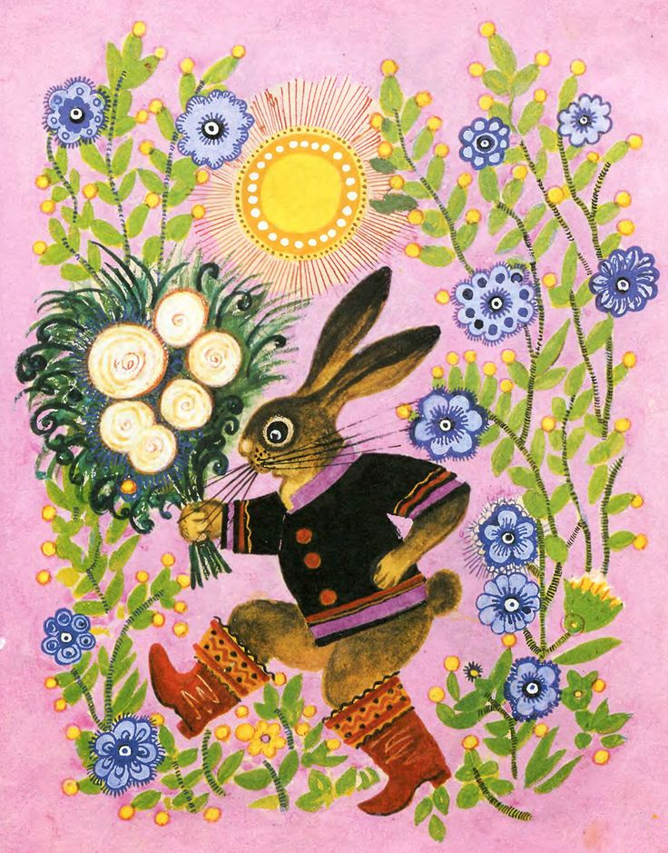
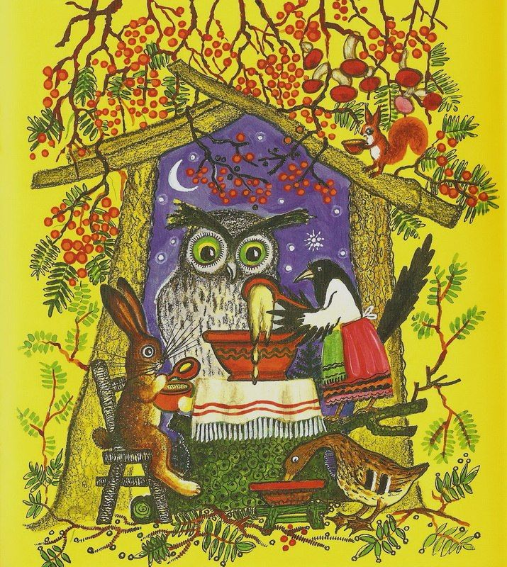
Юрий Алексеевич Васнецов
Юрий Алексеевич Васнецов (1900-1973 гг.)
Народный художник и иллюстратор.
Его картинки к фольклорным песенкам,
потешкам и прибауткам нравятся
всем малышам. Он иллюстрировал
сказки Льва Толстого, Петра Ершова,
Самуила Маршака, Виталия Бианки
и других классиков русской литературы.

Slide 4
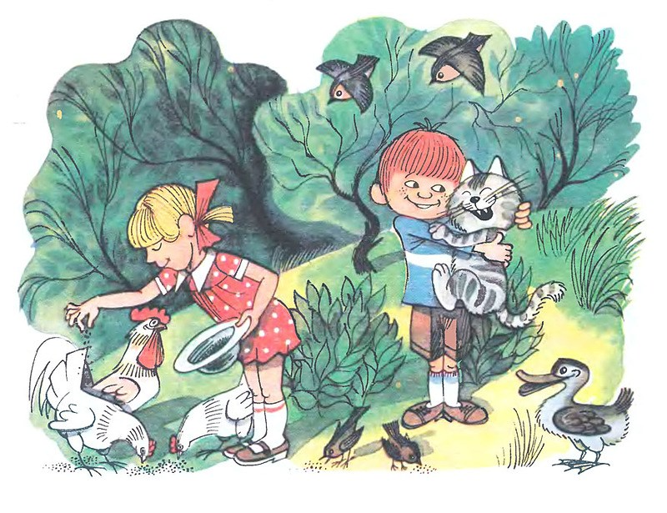
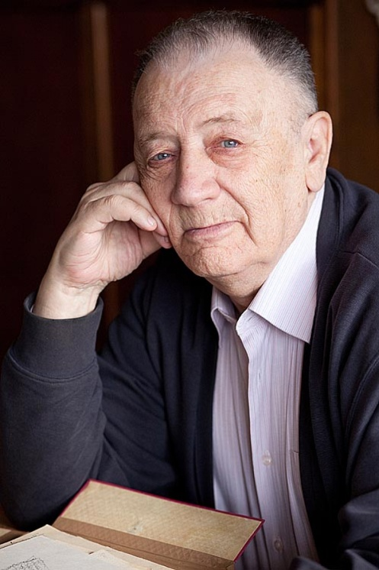
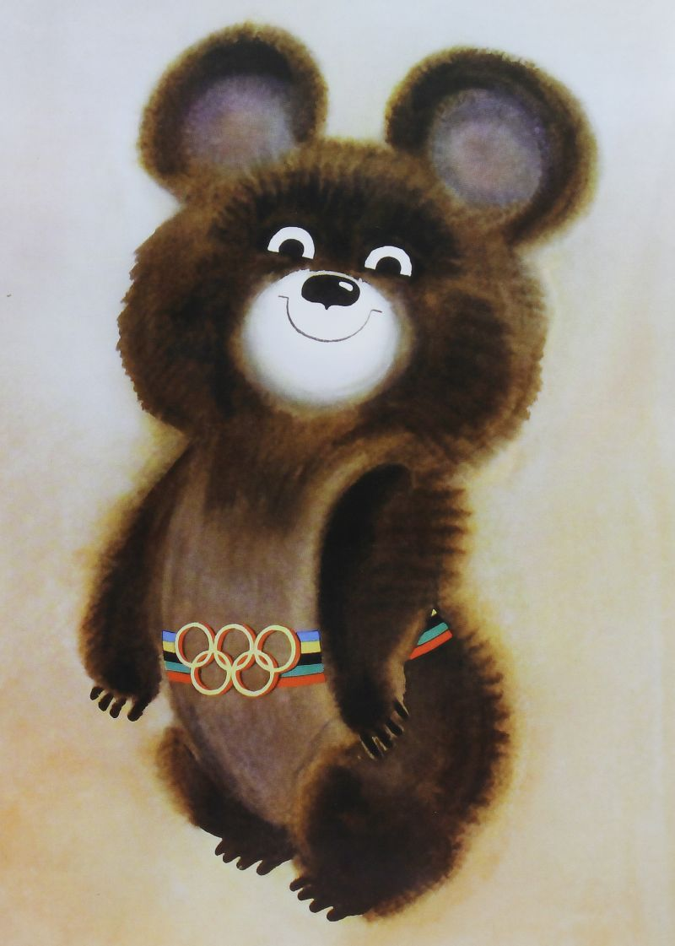
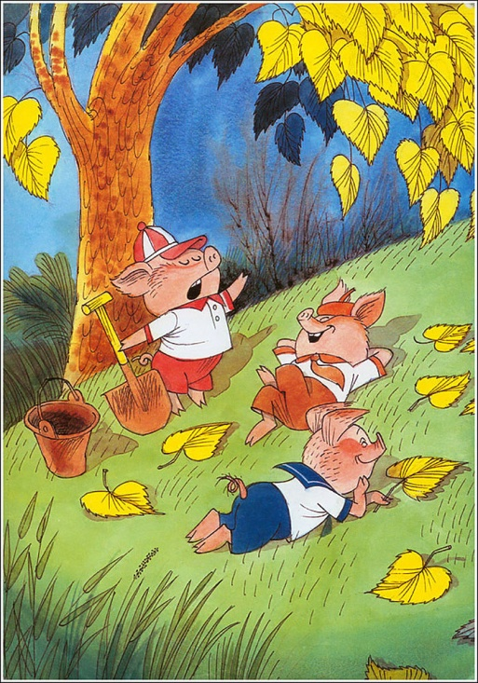
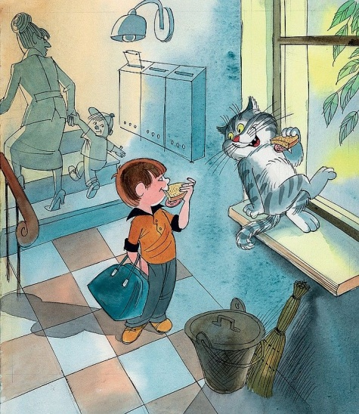
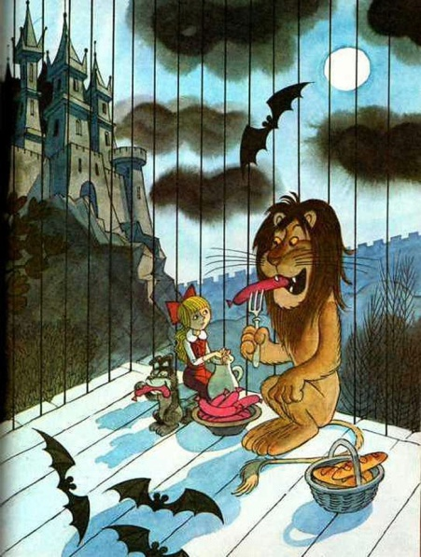
Ви́ктор Алекса́ндрович Чи́жиков
Ви́ктор Алекса́ндрович Чи́жиков
(1935-2020 гг.)
Советский и российский
художник-карикатурист,
автор образа медвежонка Миши,
талисмана летних Олимпийских
игр 1980 года в Москве.
Народный художник Российской
Федерации (2016).

Slide 5
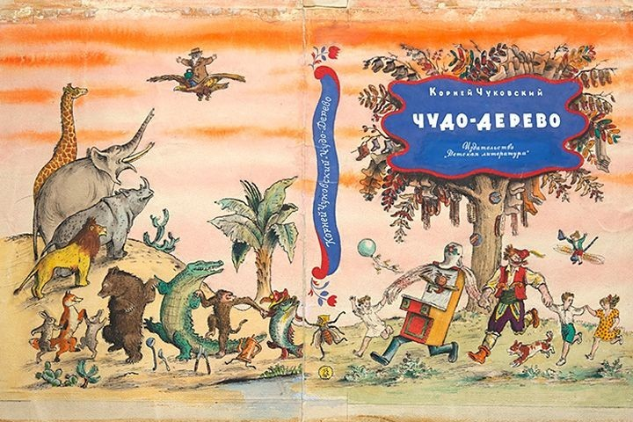
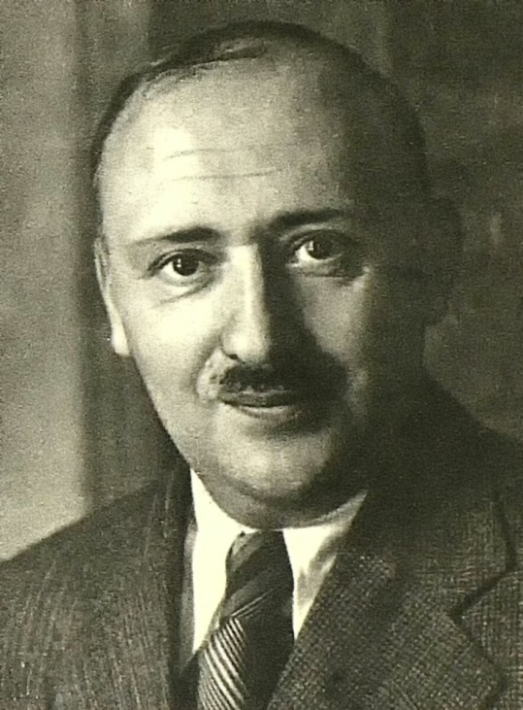

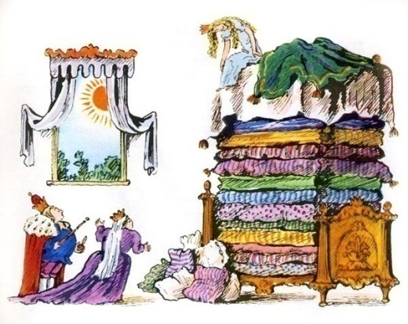
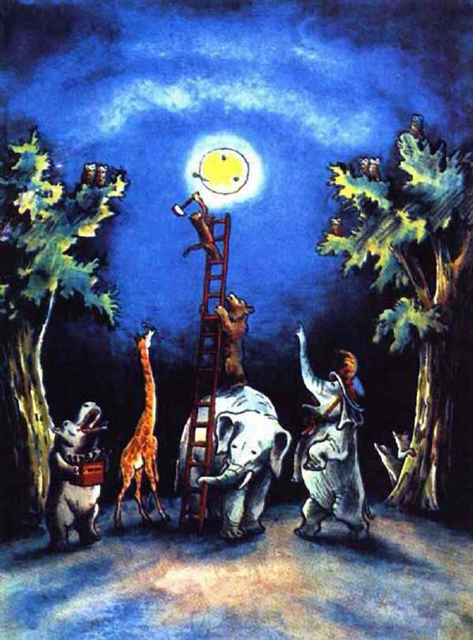
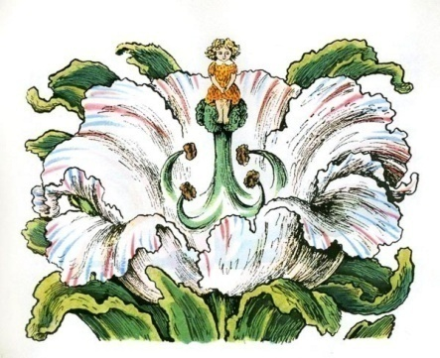
Владимир Михайлович Конашевич (1888-1963 гг.)
Владимир Михайлович Конашевич (1888-1963 гг.)
Русский художник, график, иллюстратор. В 1918 г его дочери было три года. Он нарисовал для неё картинки на каждую букву алфавита. Эти рисунки понравились его знакомому. Так была напечатана «Азбука в картинках». С тех пор художник стал иллюстратором детских книг. Работы Владимира Конашевича:
-иллюстрации сказок и песен разных народов;
-сказки Г.Х. Андерсена, братьев Гримм, Ш. Перро;
-произведения К. Чуковского, С. Маршака.
Последней работой художника были иллюстрации к сказкам А.С. Пушкина.

Slide 6
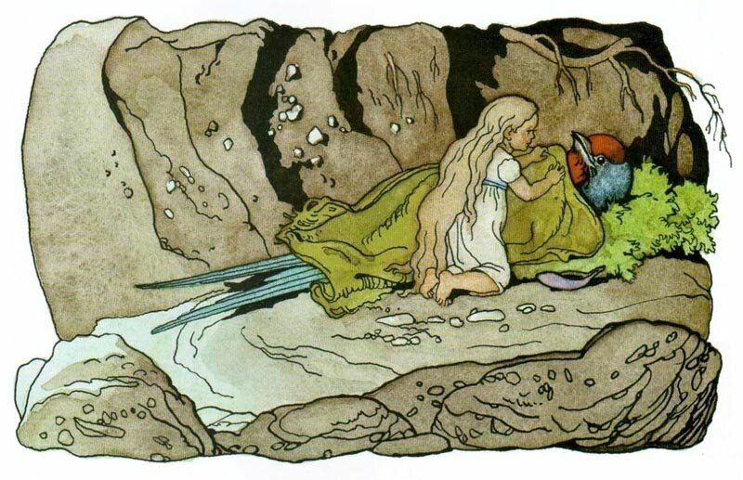
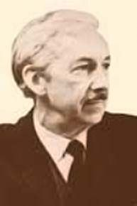
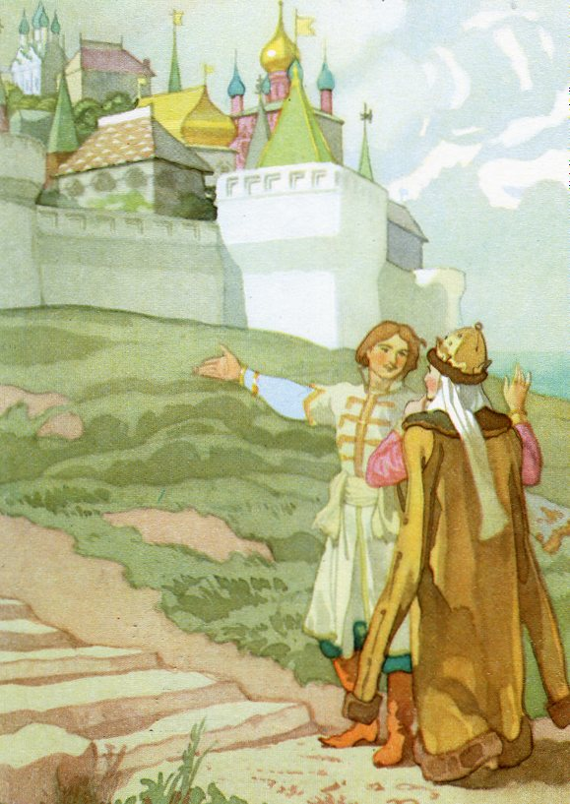
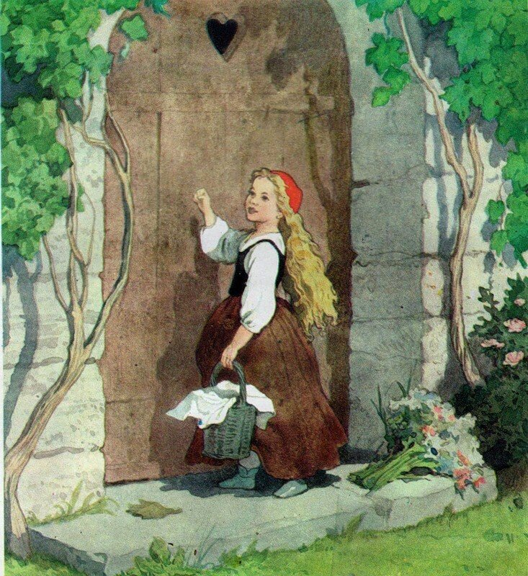
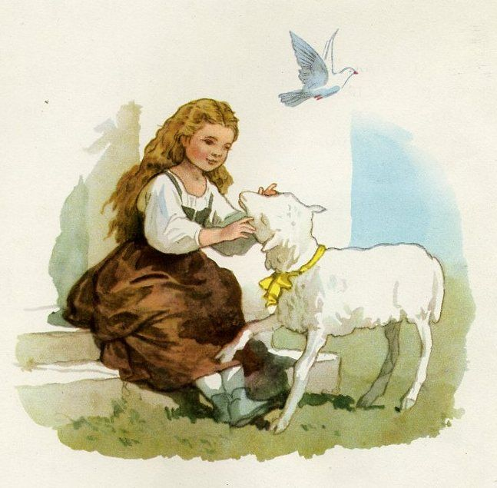
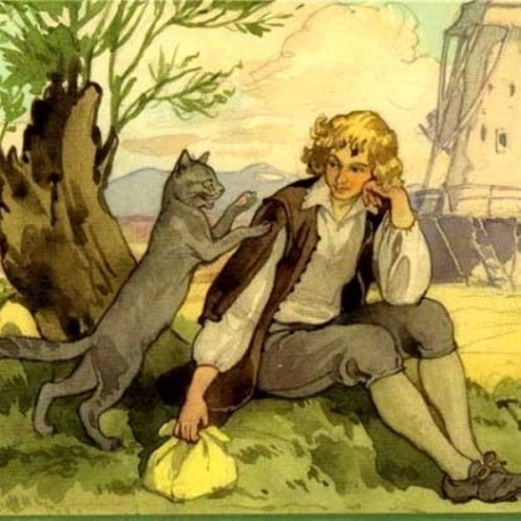
Борис Александрович Дехтерёв (1908-1993 )
Борис Александрович Дехтерёв (1908-1993 гг.)
Народный художник, советский график, иллюстратор.
Старые добрые Борис Александрович иллюстрации Дехтерёва – это целая эпоха в истории детской иллюстрации, многие иллюстраторы называют Бориса Александровича своим учителем. Дехтерёв проиллюстрировал детские сказки А.С. Пушкина, В Жуковского, Шарля Перро, Г.Х. Андерсена.

Slide 7
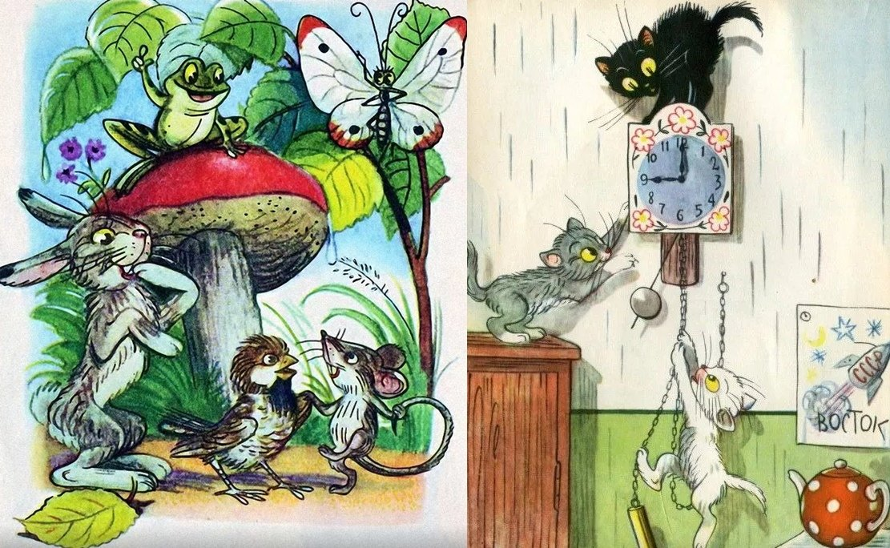
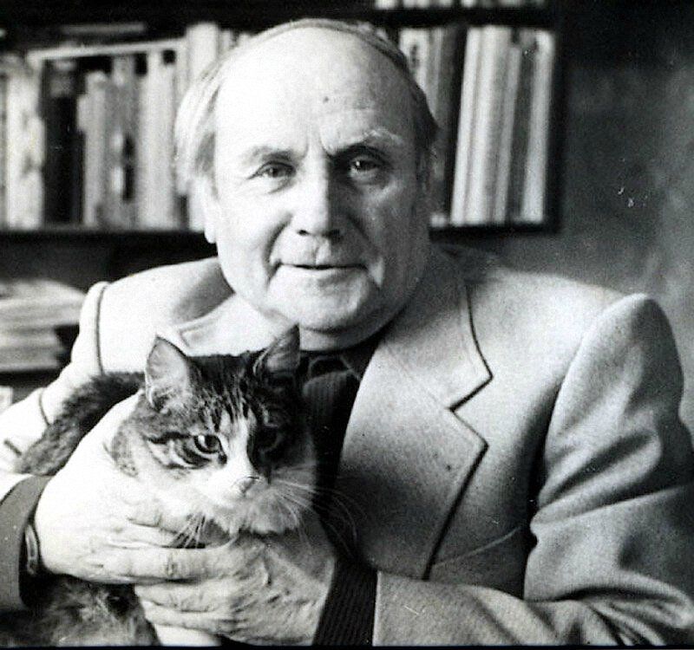
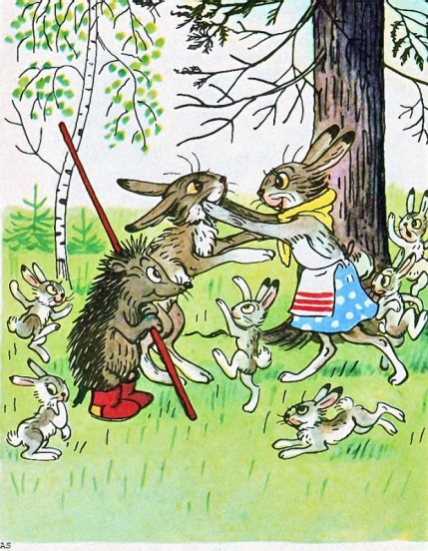
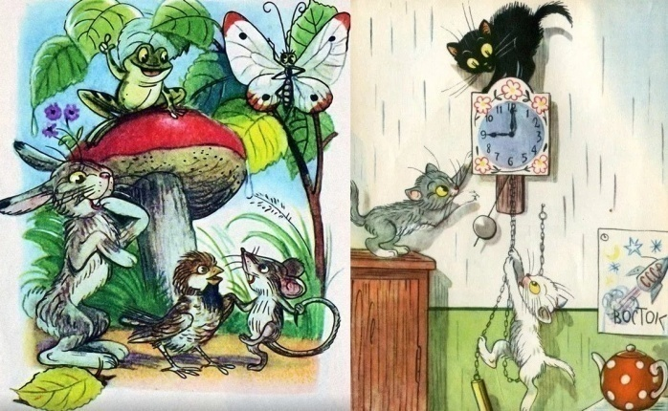
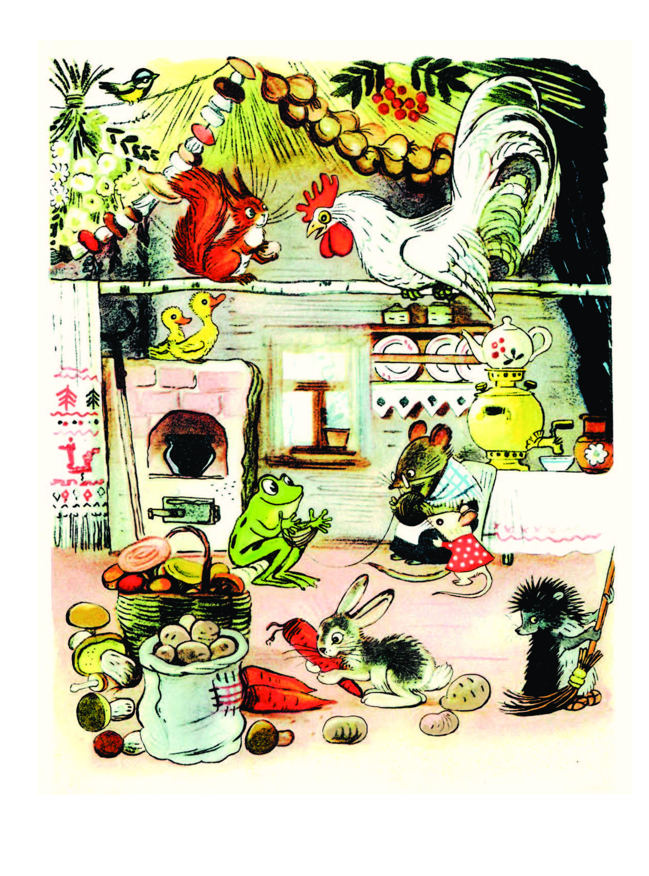
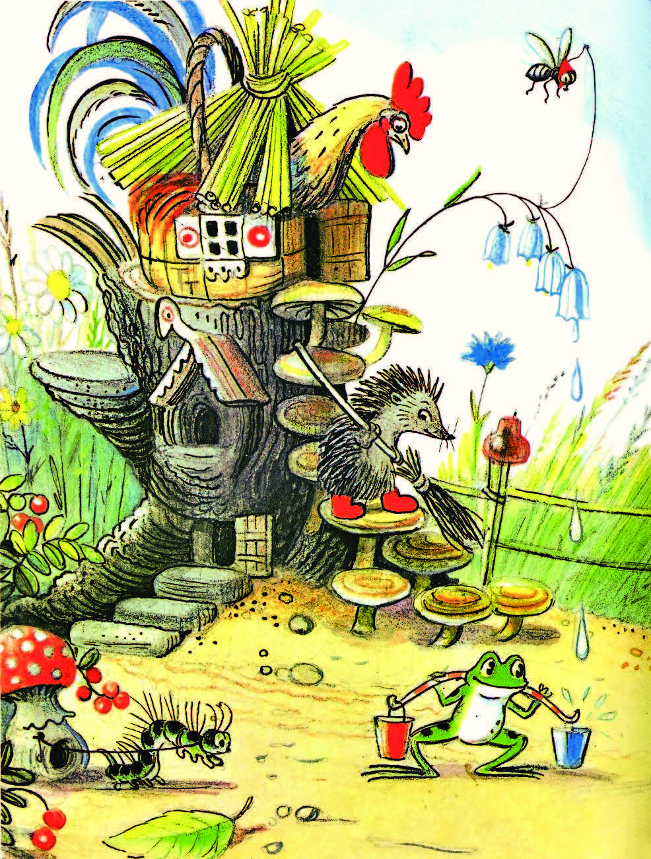
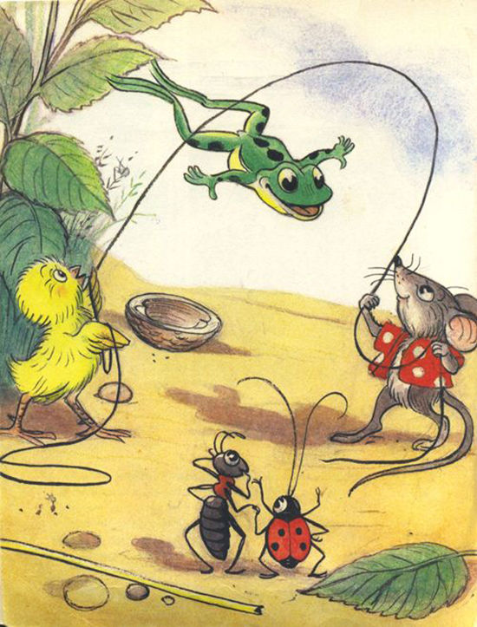
Владимир Григорьевич Сутеев (1903-1993)
Владимир Григорьевич Сутеев (1903-1993)
Известный художник и писатель, кинорежиссёр и сценарист-мультипликатор.
Художник хотел, чтобы ребёнок рос среди шуток и веселья, «тогда и трудиться будет легче». «Чем болше улыбок, тем больше пользы», -говорил В.Г. Сутеев, сочиняя очередной сюжет. Соединение незамысловатого текста и смешных рисунков может объяснить детям простые истины гораздо понятнее, чем длинные нотации

Slide 8
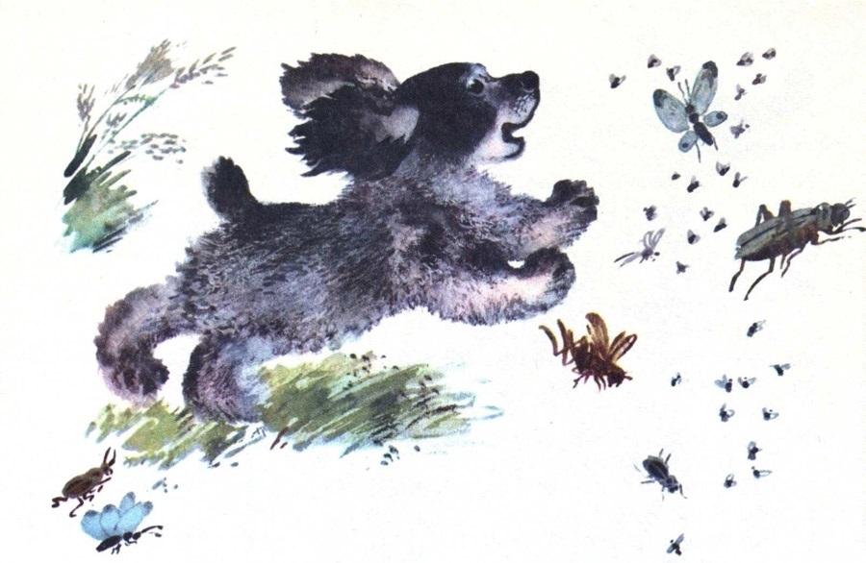
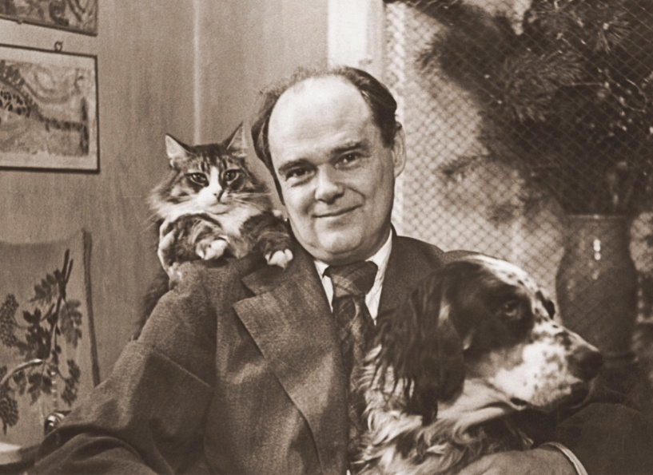
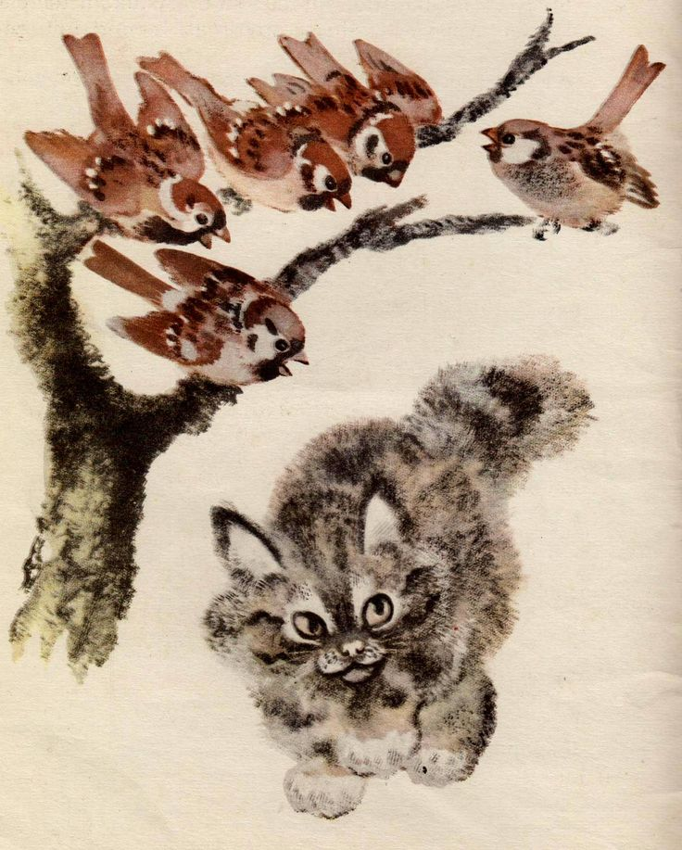
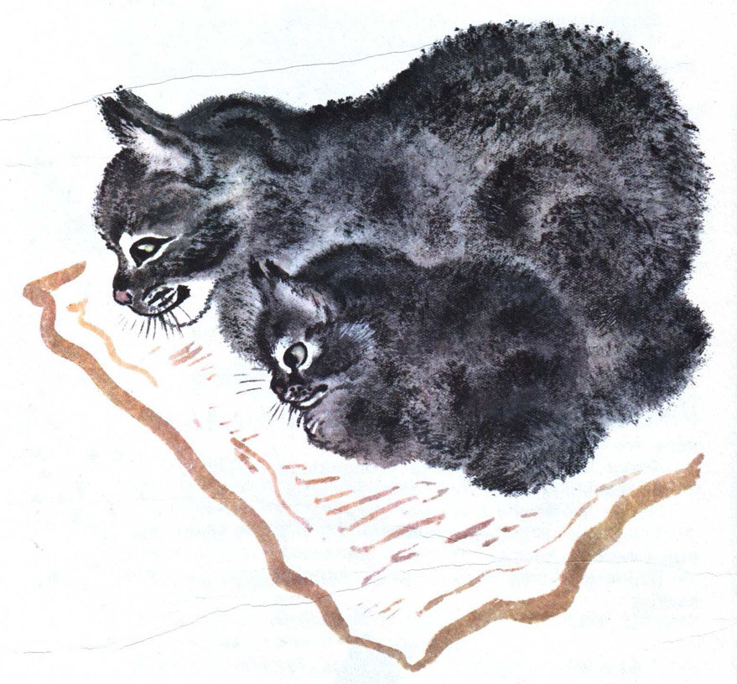
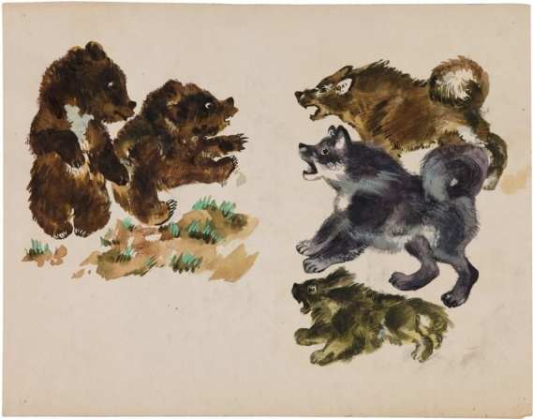
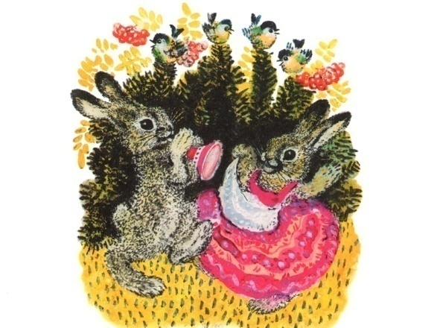
ЕвгЕвгений Иванович Чарушин (1901-1965). ений Иванович Чарушин (1901-1965).
Евгений Иванович Чарушин (1901-1965).
Вырос в семье архитектора. Отец много разъезжал, часто брал с собой сынишку. Там маленький Женя наблюдал за природой, а дома рисовал увиденное.
После окончания Ленинградской Академии Художеств Чарушину предложили рисовать рисунки к книгам В. Бианки. Так же он рисовал рисунки к книгам М. Пришвина, С. Маршака, Д. Мамина-Сибиряка. Ему одинаково хорошо удавалось и рисовать и писать.

Slide 9
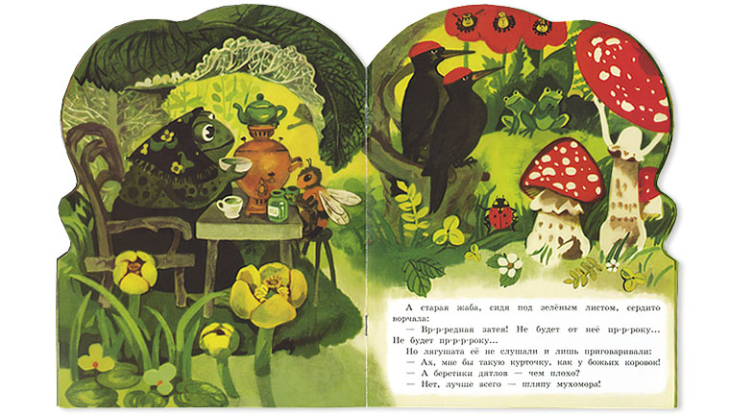
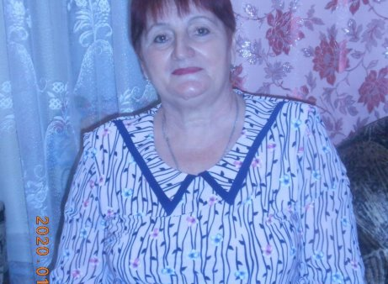
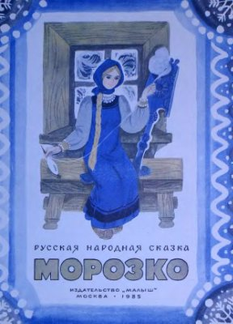
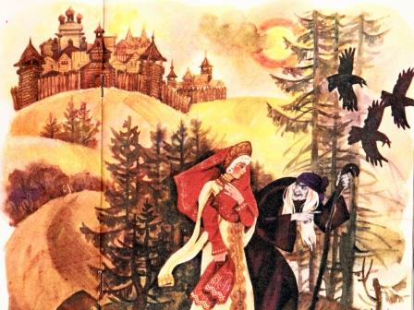
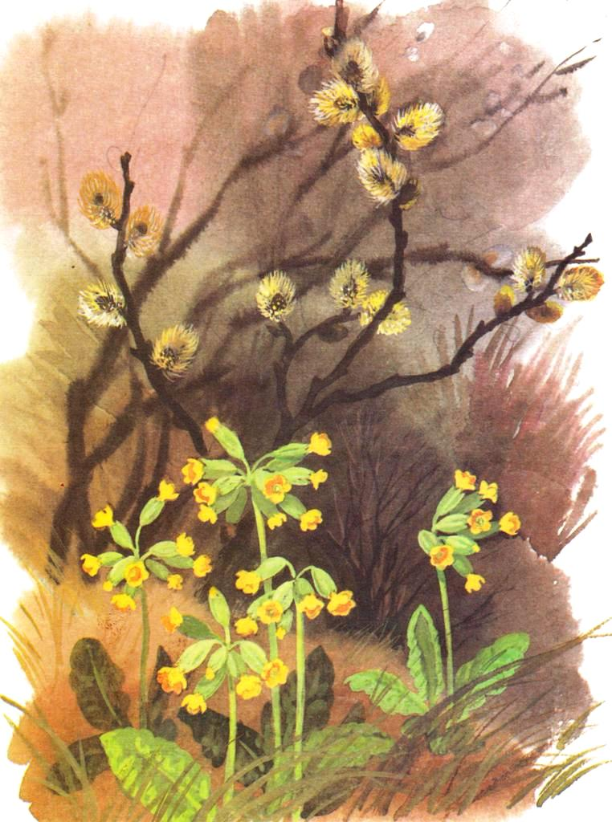
Тамара Петровна Шеварёва
Тамара Петровна Шеварёва —
советский российский художник,
иллюстратор.
Родилась:
10 июня 1929 г.

Slide 10
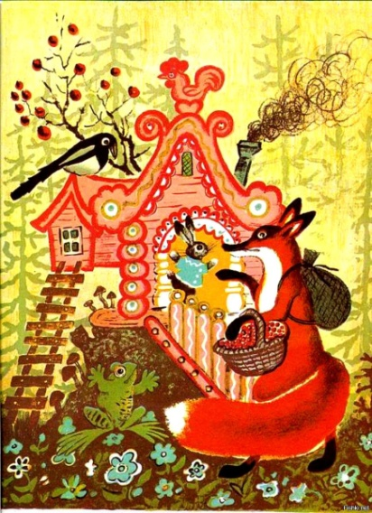
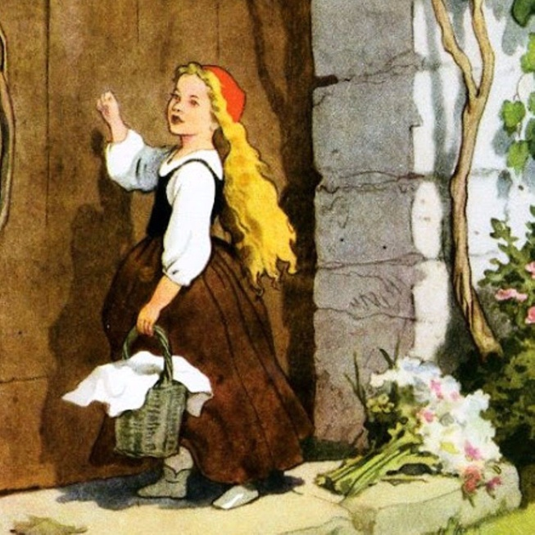
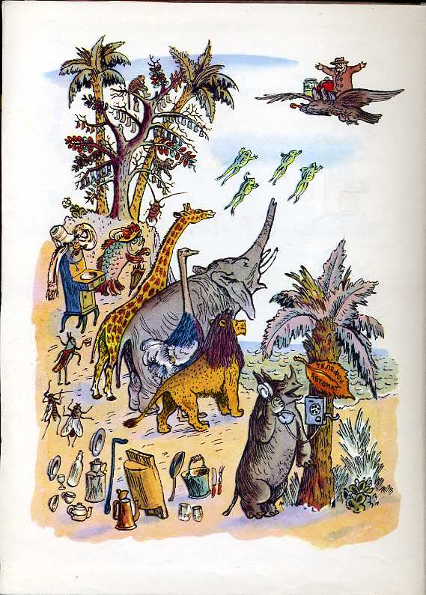
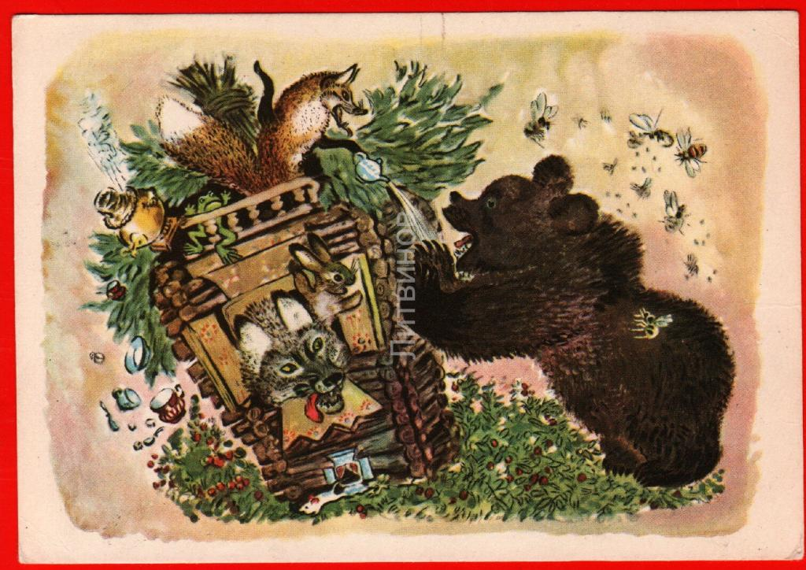
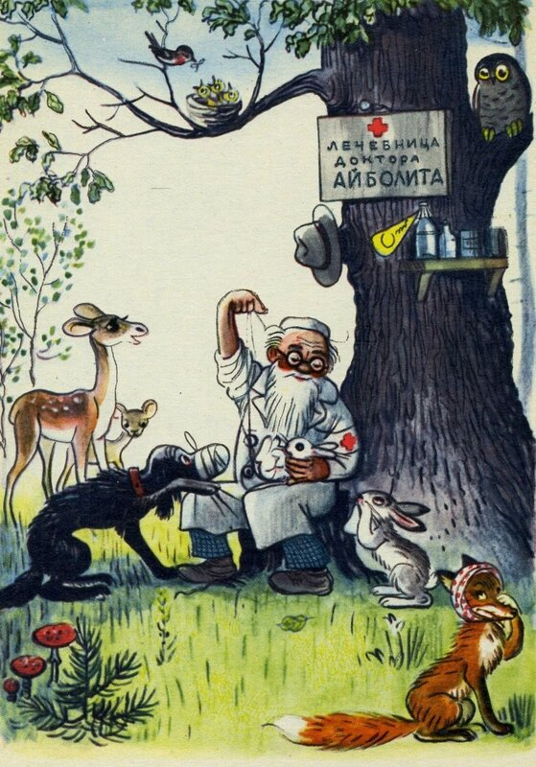
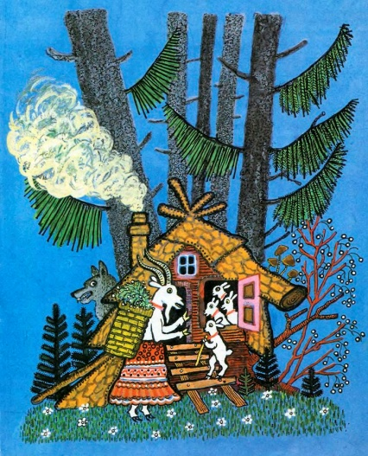
Игра «Угадай произведение по иллюстрации»

Slide 11
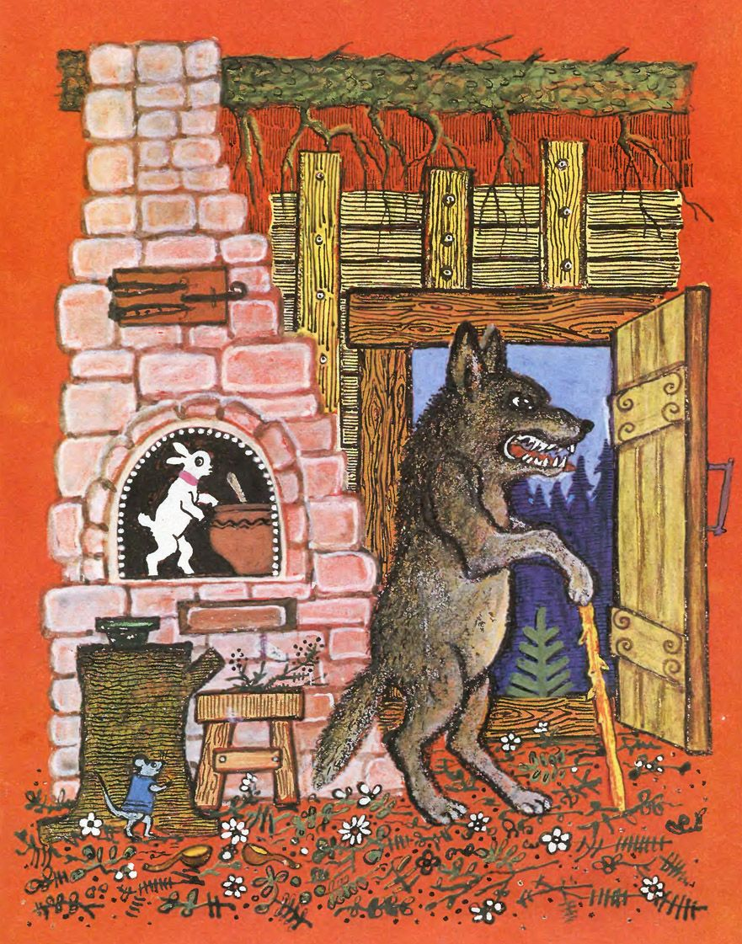
Волк и семеро козлят

Slide 12
Правильный ответ:
  Волк и семеро козлят
  Васнецов Ю.А.

Slide 13


Slide 14
Правильный ответ:
      Колобок
      Васнецов Ю.А.

Slide 15


Slide 16
Правильный ответ:
  Теремок

Slide 17


Slide 18
Правильный ответ:
  Кот и лиса

Slide 19


Slide 20
Правильный ответ:
  Волк и семеро козлят.

Slide 21


Slide 22
Правильный ответ:
Зайкина избушка.

Slide 23


Slide 24
Правильный ответ:
Сказка о рыбаке и рыбке.

Slide 25


Slide 26
Правильный ответ:
Аленький цветочек.

Slide 27


Slide 28
Правильный ответ:
Сказка о мёртвой царевне и семи богатырях.

Slide 29


Slide 30
Правильный ответ:
Красная шапочка.

Slide 31


Slide 32
Правильный ответ:
Кот в сапогах.

Slide 33


Slide 34
Правильный ответ:
Золушка.

Slide 35


Slide 36
Правильный ответ:
Федорино горе.

Slide 37


Slide 38
Правильный ответ:
Телефон.

Slide 39


Slide 40
Правильный ответ:
Палочка-выручалочка.

Slide 42
Правильный ответ:
Айболит

Slide 43


Slide 44
Правильный ответ:
Теремок.

Slide 46
Правильный ответ:
Теремок.

Slide 47


Slide 48
Правильный ответ:
Маша и медведь.

Slide 49
Спасибо за внимание!

